Slide 1
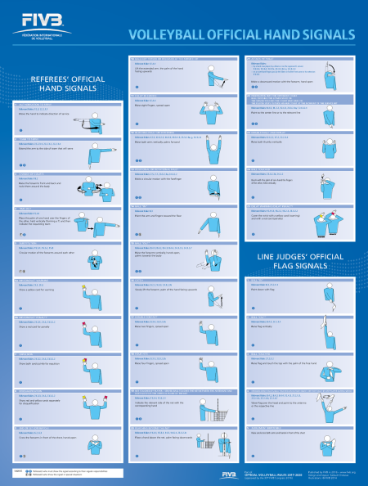
ΣΥΣΤΗΜΑ ΣΥΝΘΕΣΗΣ ΟΜΑΔΑΣ
4:2
ΟΜΑΔΙΚΗ ΤΑΚΤΙΚΗ
ΕΠΙΘΕΤΙΚΗ ΤΑΚΤΙΚΗ
Παρατάξεις Υποδοχής Σερβίς
ΑΜΥΝΤΙΚΗ ΤΑΚΤΙΚΗ
Αμυντικές παρατάξεις
Αμυντική παράταξη με το 6 μπροστά και μονό ή διπλό μπλοκ
Αμυντική παράταξη με το 6 πίσω και μονό ή διπλό μπλοκ
Ν132_ΠΕΤΟΣΦΑΙΡΙΣΗ
Επιμέλεια ύλης: Ν. Κουφού
nkoufou@phyed.duth.gr
Notes:
https://www.teamusa.org/USA-Volleyball/Grassroots/New-Coach-Resources/Lesson-Plans

Slide 2
Η Σύνθεση της ομάδας
Σύστημα σύνθεσης 4:2 Στη σύνθεση της ομάδας υπάρχουν 4 επιθετικοί και 2 πασαδόροι. | Κατά τη διάρκεια της ανάπτυξης του παιχνιδιού υπάρχουν πάντα δύο επιθετικοί (ακραίος και κεντρικός εάν ο πασαδόρος παίζει στη θέση 2) και ένας πασαδόρος στην επιθετική ζώνη. Παίκτες της ίδιας ειδίκευσης τοποθετούνται διαγώνια.
Setter: Πασαδόρος Επιθετικοί: (Α) Ακραίος: Επίθεση από τη θέση 4 (Κ) Κεντρικός: Επίθεση από τη θέση 3
Ακραίος
Κεντρικός
Ακραίος
Κεντρικός

Slide 3
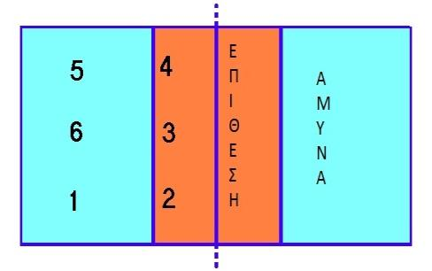
ΟΙ ΘΕΣΕΙΣ ΣΤΗΝ ΠΕΤΟΣΦΑΙΡΙΣΗ
Είναι η θέση στα δεξιά στην αμυντική ζώνη. Ο παίχτης που βρίσκεται σε αυτή εκτελεί το σερβίς. Σε αυτή τη θέση αμύνονται είτε ο πασαδόρος και ο διαγώνιος (σύστημα 5-1) είτε οποιοσδήποτε άλλος παίχτης σε άλλο σύστημα παιχνιδιού.
Είναι η θέση στα δεξιά στην επιθετική ζώνη από την οποία καρφώνει ο διαγώνιος (5-1) ή άλλος παίχτης σε άλλο σύστημα παιχνιδιού.
Είναι η κεντρική θέση στην επιθετική ζώνη. Σε αυτή παίζει ο κεντρικός ή ο πασαδόρος σε σύστημα 6-0
Είναι η αριστερή θέση στην επιθετική ζώνη. Σε αυτή παίζει ο ακραίος (σύστημα 5-1) ή οποιοσδήποτε άλλος παίχτης σε άλλο σύστημα παιχνιδιού.
Είναι η αριστερή θέση στην αμυντική ζώνη. Σε αυτή αμύνεται ο κεντρικός ή ο λίμπερο (σύστημα 5-1) ή οποιοσδήποτε άλλος παίχτης σε άλλο σύστημα παιχνιδιού.
Είναι η κεντρική θέση στην αμυντική ζώνη. Σε αυτή αμύνεται ο ακραίος (5-1) ή οποιοσδήποτε άλλος παίχτης σε άλλο σύστημα παιχνιδιού.
Κ ή Libero
A
Α ή άλλος
Κ ή Π
Π ή Δ
Δ ή άλλος

Slide 4
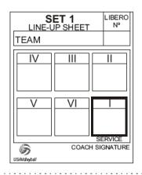
Αρχικές θέσεις
Παίκτες της ίδιας ειδίκευσης τοποθετούνται διαγώνια.
14: Πασαδόρος
11: Πασαδόρος
13: Κεντρικός 1
16: Κεντρικός 2
12: Ακραίος 2
15: Ακραίος 1
IV | III | II
14 | 13 | 12
V | VI | I
15 | 16 | 11

Slide 5
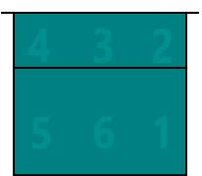
7.4.4. Μετά το κτύπημα του σερβίς, οι αθλητές μπορούν να κινούνται και να καταλαμβάνουν οποιαδήποτε θέση του γηπέδου τους και της ελεύθερης ζώνης.
ΕΣΩΤΕΡΙΚΕΣ ΑΛΛΑΓΕΣ ΘΕΣΕΩΝ ΤΩΝ ΠΑΙΚΤΩΝ_εκμετάλλευση του δυναμικού των παικτών διαφορετικών ειδικοτήτων.
14: Πασαδόρος
11: Πασαδόρος
13: Επιθετικός
16: Επιθετικός
12: Επιθετικός
15: Επιθετικός
Εκτέλεση Σερβίς
Υποδοχή Σερβίς

Slide 6
14: Πασαδόρος
11: Πασαδόρος
13: Επιθετικός
16: Επιθετικός
12: Επιθετικός
15: Επιθετικός
Εκτέλεση Σερβίς
Π#4
Παράταξη Υποδοχής Σερβίς
Π#4

Slide 7
Υποδοχή του σέρβις σε σχηματισμό W
Ο σχηματισμός W με πασαδόρο στο 3
Ο σχηματισμός W με πασαδόρο στο 2

Slide 8
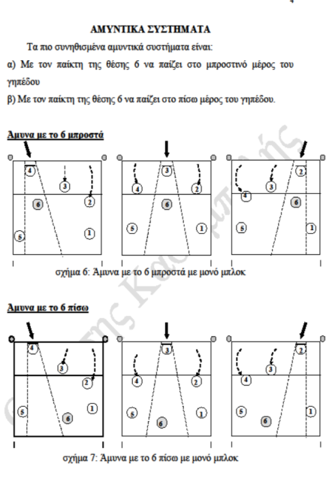
ΑΜΥΝΤΙΚΑ ΣΥΣΤΗΜΑΤΑ
Τα πιο συνηθισμένα αμυντικά συστήματα είναι:
α) Με τον παίκτη της θέσης 6 να παίζει στο μπροστινό μέρος του γηπέδου
β) Με τον παίκτη της θέσης 6 να παίζει στο πίσω μέρος του γηπέδου.

Slide 9
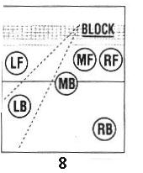
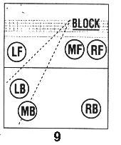
Αμυντικά Συστήματα
Με τον 6 μπροστά & διπλό μπλοκ
Με τον 6 Πίσω και διπλό μπλοκ
3
2
3
2
4
4
6
5
5
1
6
1

Slide 10
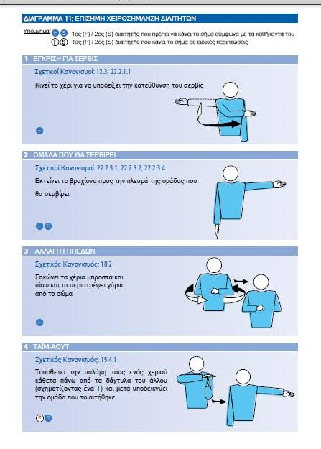

Slide 11
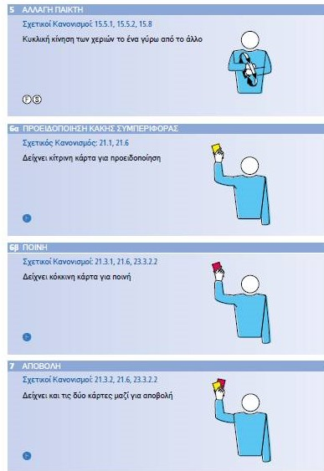

Slide 12
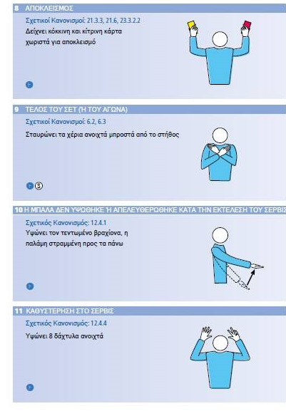

Slide 13
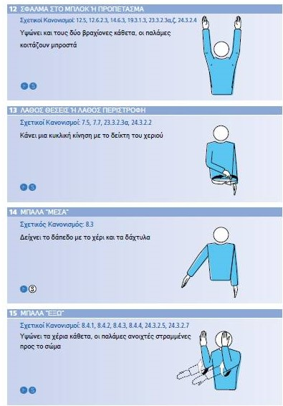

Slide 14
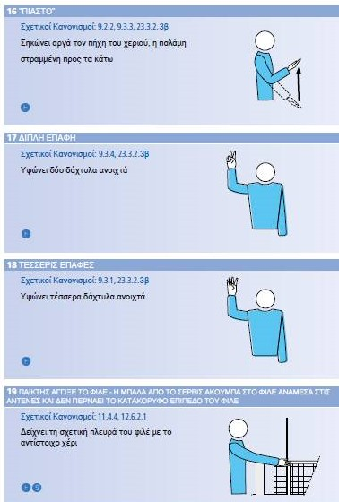

Slide 15
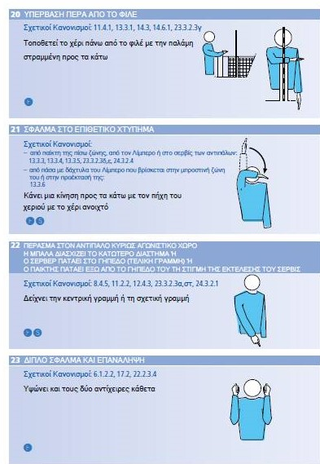

Slide 16
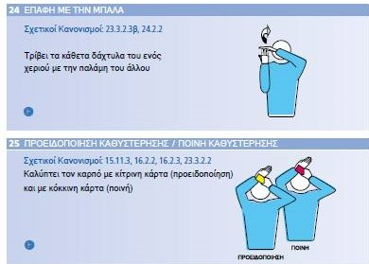

Slide 17
